Slide 1
DIAPORAMA 5 : Ma communauté

Slide 2
Questions guides
Dans quelle municipalité ou district régional vivez-vous?
Est-ce que vous aimez vivre dans votre municipalité ou district régional? Pourquoi?

Slide 3
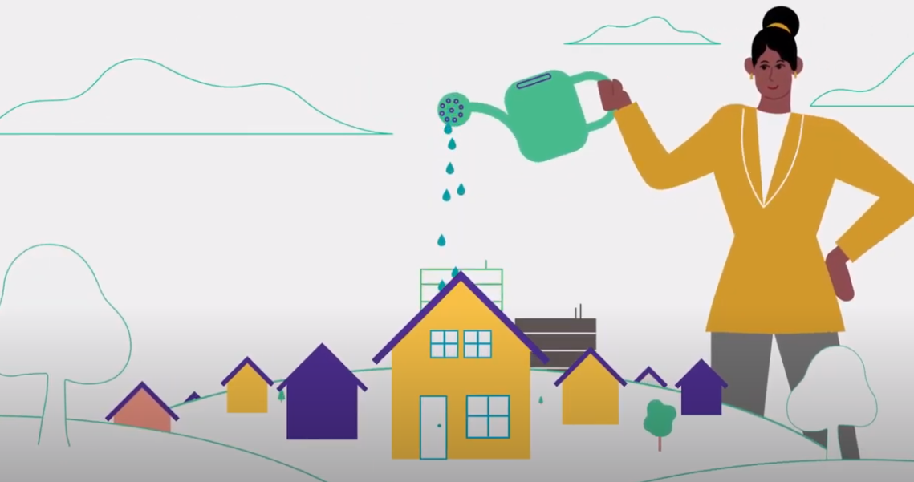
Gouvernements locaux
Les municipalités et les districts régionaux fournissent aux habitant.e.s de la Colombie-Britannique des services locaux essentiels.
Ces administrations locales sont responsables de la planification, de la croissance et du bien-être de leur communauté et ce, au moyen de lois, de règlements et de politiques.

Slide 4
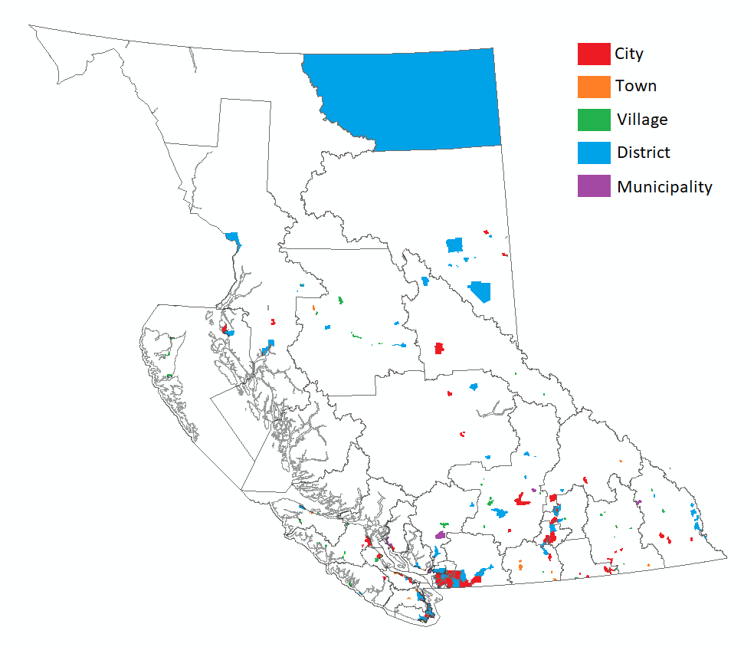
Les gouvernement locaux en C-B
La Colombie-Britannique compte 162 municipalités, ce qui couvre 89% de
la province.
Leurs fonctions :
Assurer le bon fonctionnement de la communauté
Fournir des services et adopter des lois afin d’assurer le bien-être de la communauté
Assurer l'intendance des biens publics de la communauté
Favoriser le bien-être économique, social et environnemental de la communauté
Cité
Ville
Village
District
Municpalité

Slide 5
Types de municipalités
On distingue quatre catégories de municipalités suivant la population et la zone géographique : les villages, les villes, les districts et les cités.
Les municipalités ont le pouvoir de mettre en place un large éventail de services communautaires.
Les impôts sur la propriété sont établis par chaque municipalité et peuvent varier en fonction du type de propriété.

Slide 6
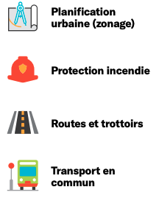
Les responsabilités des gouvernements locaux

Slide 7
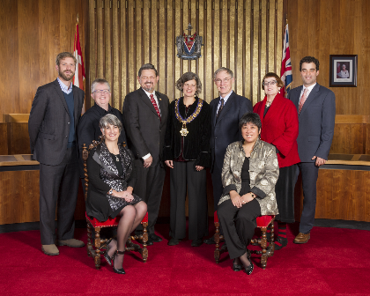
Conseil municipal
Les membres du conseil sont choisi.e.s par les citoyen.ne.s lors d'une élection et sont chargé.e.s de prendre des décisions pour la municipalité
Un conseil est composé d’un.e maire.sse (président.e du conseil) et de plusieurs conseiller.ère.s
Le nombre de conseiller.ère.s se situe entre 5 et 11, selon la densité de population et la taille de la municipalité.

Slide 8
Conseil municipal
Les décisions du conseil municipal sont prises collectivement, ce qui signifie que les membres du conseil ne peuvent pas prendre de décisions individuellement.
Les décisions sont votées et les actions ne sont entreprises que si la décision est soutenue par la majorité des membres du conseil (au-dessus de 50%).

Slide 9
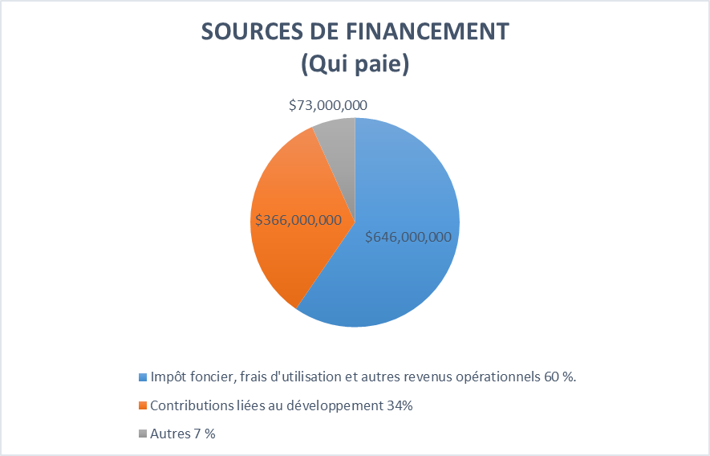
Principales fonctions du conseil
Adoption d'arrêtés municipaux (règles et politiques pour la communauté)
Planification budgétaire et prise de décisions liées aux dépenses de la communauté
Sélection des membres des comités et des conseils
Supervision des départements, services et programmes de l'administration municipale
Représentation de la communauté, pour faire part de leurs idées et de leurs préoccupations

Slide 10
Districts régionaux
En plus des 162 municipalités, la Colombie-Britannique compte 27 districts régionaux, couvrant la quasi-totalité de la province.
Les districts régionaux sont formés comme une fédération constitués de :
- municipalités
- secteurs non constitués en municipalité (zones électorales)
- Premières nations liées par traité (le cas échéant)
La population des districts régionaux va de moins de 4 000 à plus de deux millions d'habitant.e.s.

Slide 11
Conseils des districts régionaux
Chaque district régional a un conseil de district, qui regroupe des représentant.e.s de chaque communauté/municipalité/Première nation.
Les conseils municipaux désignent un.e ou plusieurs membres de leurs conseils pour siéger en tant que représentant.e.s au sein de leur conseil régional respectif (directeur.rice.s de district régional).
Dans les territoires non constitués, les directeur.rice.s de secteur électoral sont élu.e.s directement par la population.
Les représentant.e.s des Premières nations signataires d'un traité sont choisi.e.s au sein de leur propre conseil.
La.le chef.fe du conseil de district régional, choisi.e par un vote des membres du conseil du district régional, s'appelle la.le président.e.

Slide 12
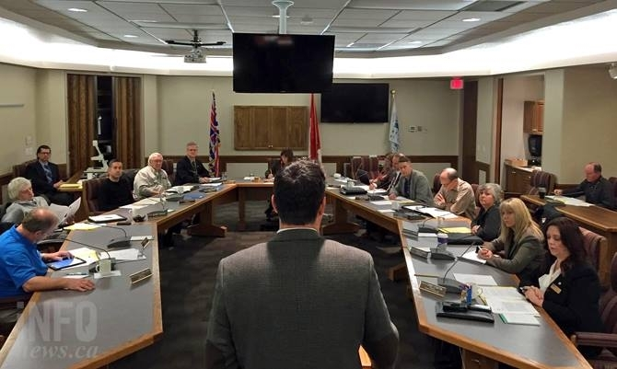
Conseils des districts régionaux
Les directeur.rice.s n'ont pas le pouvoir de prendre des décisions individuellement. Ce sont les conseils des districts régionaux qui prennent les décisions en tant que groupe par le biais d'arrêtés et de règlements. Chaque décision doit avoir le soutien de plus de la majorité du conseil.

Slide 13
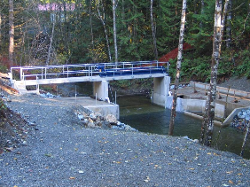
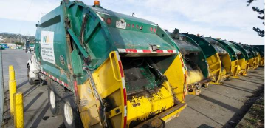
Services offerts par les districts régionaux
À l'instar des municipalités, les districts régionaux ont la possibilité de mettre en place les services que leur conseil juge nécessaires ou souhaitables pour leur communauté.
Parmi les services les plus courants fournis par les districts régionaux figurent l'approvisionnement en eau, les systèmes d'égouts, la gestion des déchets ménagers, le développement économique, les logements sociaux, les services d'urgence et les aéroports.

Slide 14
Discussion
Pourquoi devrions-nous nous soucier de notre communauté?
Pourquoi est-il important de collaborer avec d'autres pour répondre aux besoins de la communauté?
Pourquoi est-il important qu'il y ait de la diversité au sein du gouvernement et des groupes qui œuvrent pour le développement de nos communautés?

